Slide 1

Škola | Katolické gymnázium Třebíč, Otmarova 22, Třebíč 674 01
Název projektu | Moderní škola
Číslo projektu | CZ.1.07/1.5.00/34.0464
Šablona | III/2 Inovace a zkvalitnění výuky prostřednictvím ICT
Autor DUM | Mgr. Soňa Havlíčková
Název DUM | SSSR v 50. letech
Kód DUM | VY_32_INOVACE_ 2.2.10
Datum vytvoření | 23. 6. 2012
Předmět | Dějepis
Tematická oblast | Dějiny 20. století
Učivo ŠVP | Vývoj v SSSR v 50. letech
Anotace DUM | Materiál obsahuje nejdůležitější informace o období 50. let v SSSR
Metodický popis | DUM je určen k doplnění výkladu v hodině.
Hodnocení | Materiál se osvědčil, pomohl žákům k lepšímu pochopení probírané látky.
Autor prohlašuje, že řádně uvedl všechny použité zdroje. Pokud není uvedeno jinak, použitý materiál je z vlastních zdrojů autora.

Slide 2
SSSR v 50. letech

Slide 3
Situace v SSSR po válce
Vítězství posílilo Stalinův vliv v SSSR i za hranicemi
  Mnozí (Beneš) doufali v demokratizaci SSSR
Prohloubení kultu neomylného vůdce
Zasahuje i do hospodářství, vědy, kultury a umění
  Stalin se považuje za geniálního zazykovědce
  Kybernetiku či genetiku označil za buržoazní pavědy

Slide 4
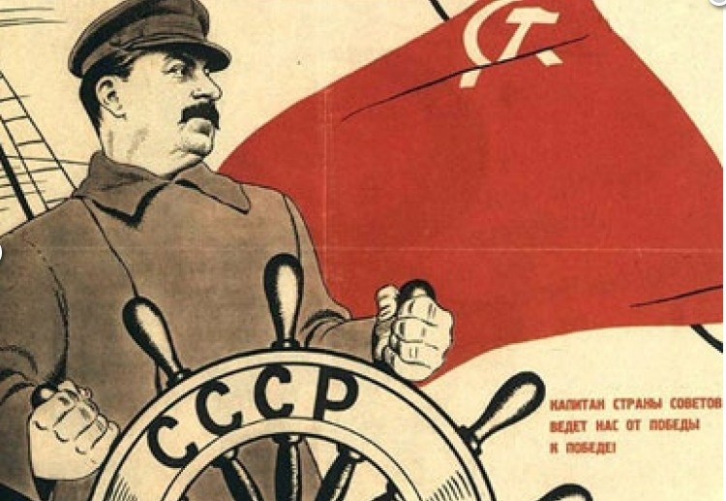
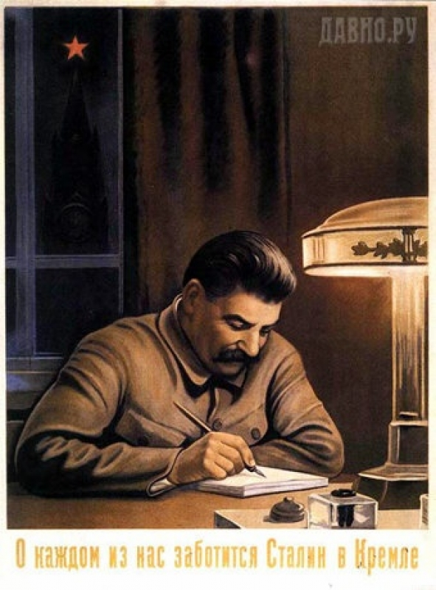
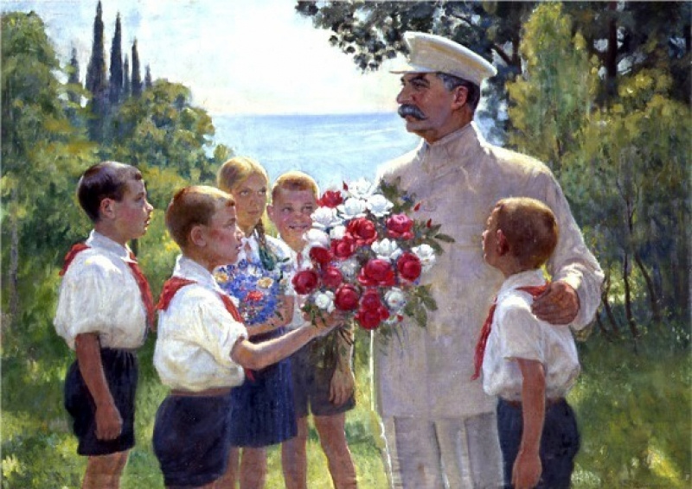
Kapitán strany sovětu nás vede od vítězství k vítězství
O každého z nás se postará Stalin v Kremlu

Slide 5
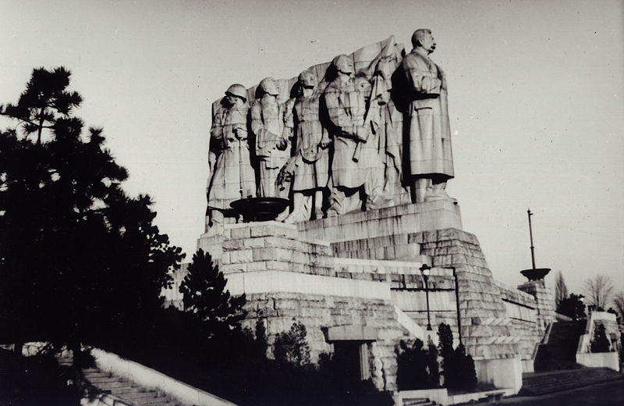

Slide 6
Stalinské represe
Stalin se chorobně obával spiknutí
Po vítězství následovala obrovská vlna pronásledování skutečných i domnělých nepřátel
Politika deportací celých národů (krymští Tataři, Čečenci, národy na Kavkazu)
Pronásledování nepřátel na nově ovládnutých územích
V koncentračních táborech gulag končí i většina sovětských válečných zajatců
Probíhají čistky uvnitř komunistických stran
Antisemitismus
Tábory důležitou součástí národního hospodářství
  Táborů existovaly tisíce
  Odhaduje se, že jimi prošlo až 13 mil. Lidí
  Alexandr Solženicyn – Souostroví Gulag
  Miliony lidí uvrženy do vyhnanství mimo tábory

Slide 7
Smrt diktátora
Stalin podezříval i svoje lékaře
5. 3. 1953 umírá
Pro sovětskou společnost otřes a nejistota
Postupně omezována moc tajné policie – popraven Berija
Rehabilitace, propuštění části vězňů gulagu
1953 – 1964 vůdcem SSSR N. S. Chruščov
1956 XX. sjezd KSSS – odsouzení kultu osobnosti
Politika mírové koexistence se Západem
Snížení mezinárodního napětí

Slide 8
Sovětská společnost se postupně učí žít svobodněji
Uvolnění cenzury
První kontakty se Západem
První zahraniční filmy v SSSR
Sovětští sportovci a spisovatelé mohou cestovat do zahraničí
K odsouzení stalinismus dochází i v satelitních zemích
První projevy nespokojenosti (Polsko, Maďarsko)
  1956 povstání v Maďarsku utopeno v krvi s pomocí sovětských tanků

Slide 9
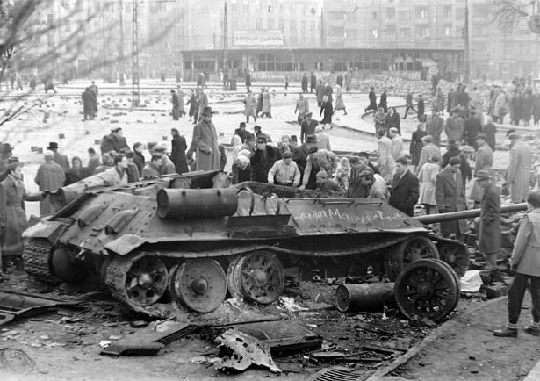

Slide 10
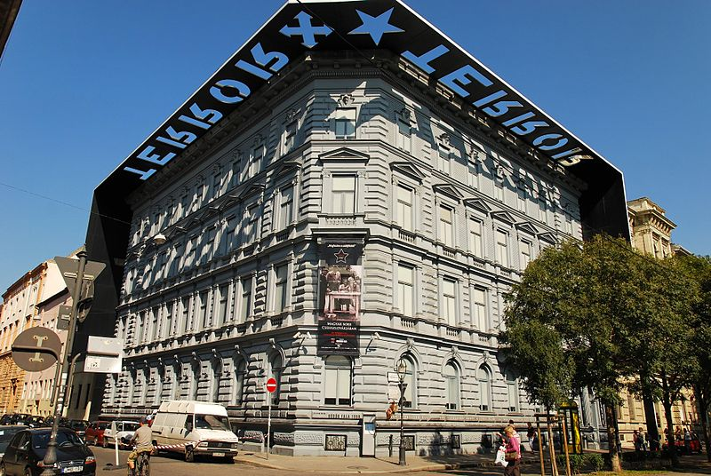

Slide 11
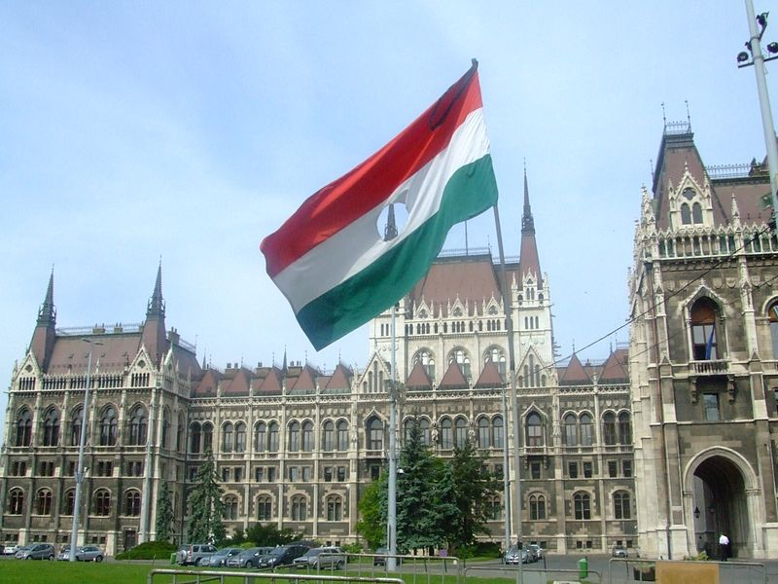

Slide 12
Seznam použitých zdrojů:
Stalin´s cult of personality. In: Wikipedia: the free encyclopedia [online]. San Francisco (CA): Wikimedia Foundation, 2001- [cit. 2013-07-07]. Dostupné z: http://en.wikipedia.org/wiki/Stalin%27s_cult_of_personality#Stalin.27s_image_in_propaganda_and_the_mass_media
Stalinův pomník Praha. In: Wikipedia: the free encyclopedia [online]. San Francisco (CA): Wikimedia Foundation, 2001- [cit. 2013-07-07]. Dostupné z: http://cs.wikipedia.org/wiki/Stalin%C5%AFv_pomn%C3%ADk_(Praha)
PEČENKA, Marek, Petr LUŇÁK, Pavel AUGUSTA a Milena SEDLMAYEROVÁ. Dějiny moderní doby. 2. vyd. Praha: SPL - Práce, 2004-2008, 3 sv. Učebnice pro základní školy (Albra). ISBN 978-80-7361-039-5-.
Hungarian_Revolution_of_1956. In: Wikipedia: the free encyclopedia [online]. San Francisco (CA): Wikimedia Foundation, 2001- [cit. 2013-07-07]. Dostupné z: https://en.wikipedia.org/wiki/Hungarian_Revolution_of_1956

